Slide 1
美洲華語第三冊
第七課(繁體)

Slide 2
第一週

Slide 3
課前活動

Slide 4

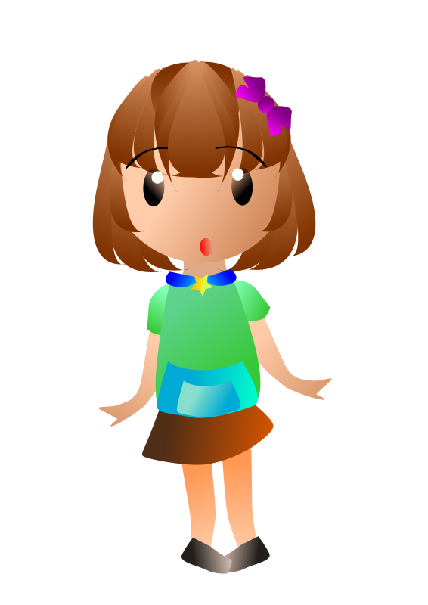
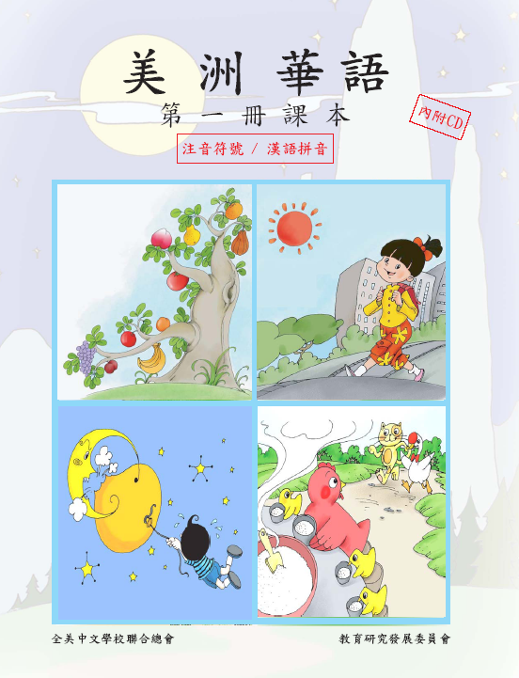
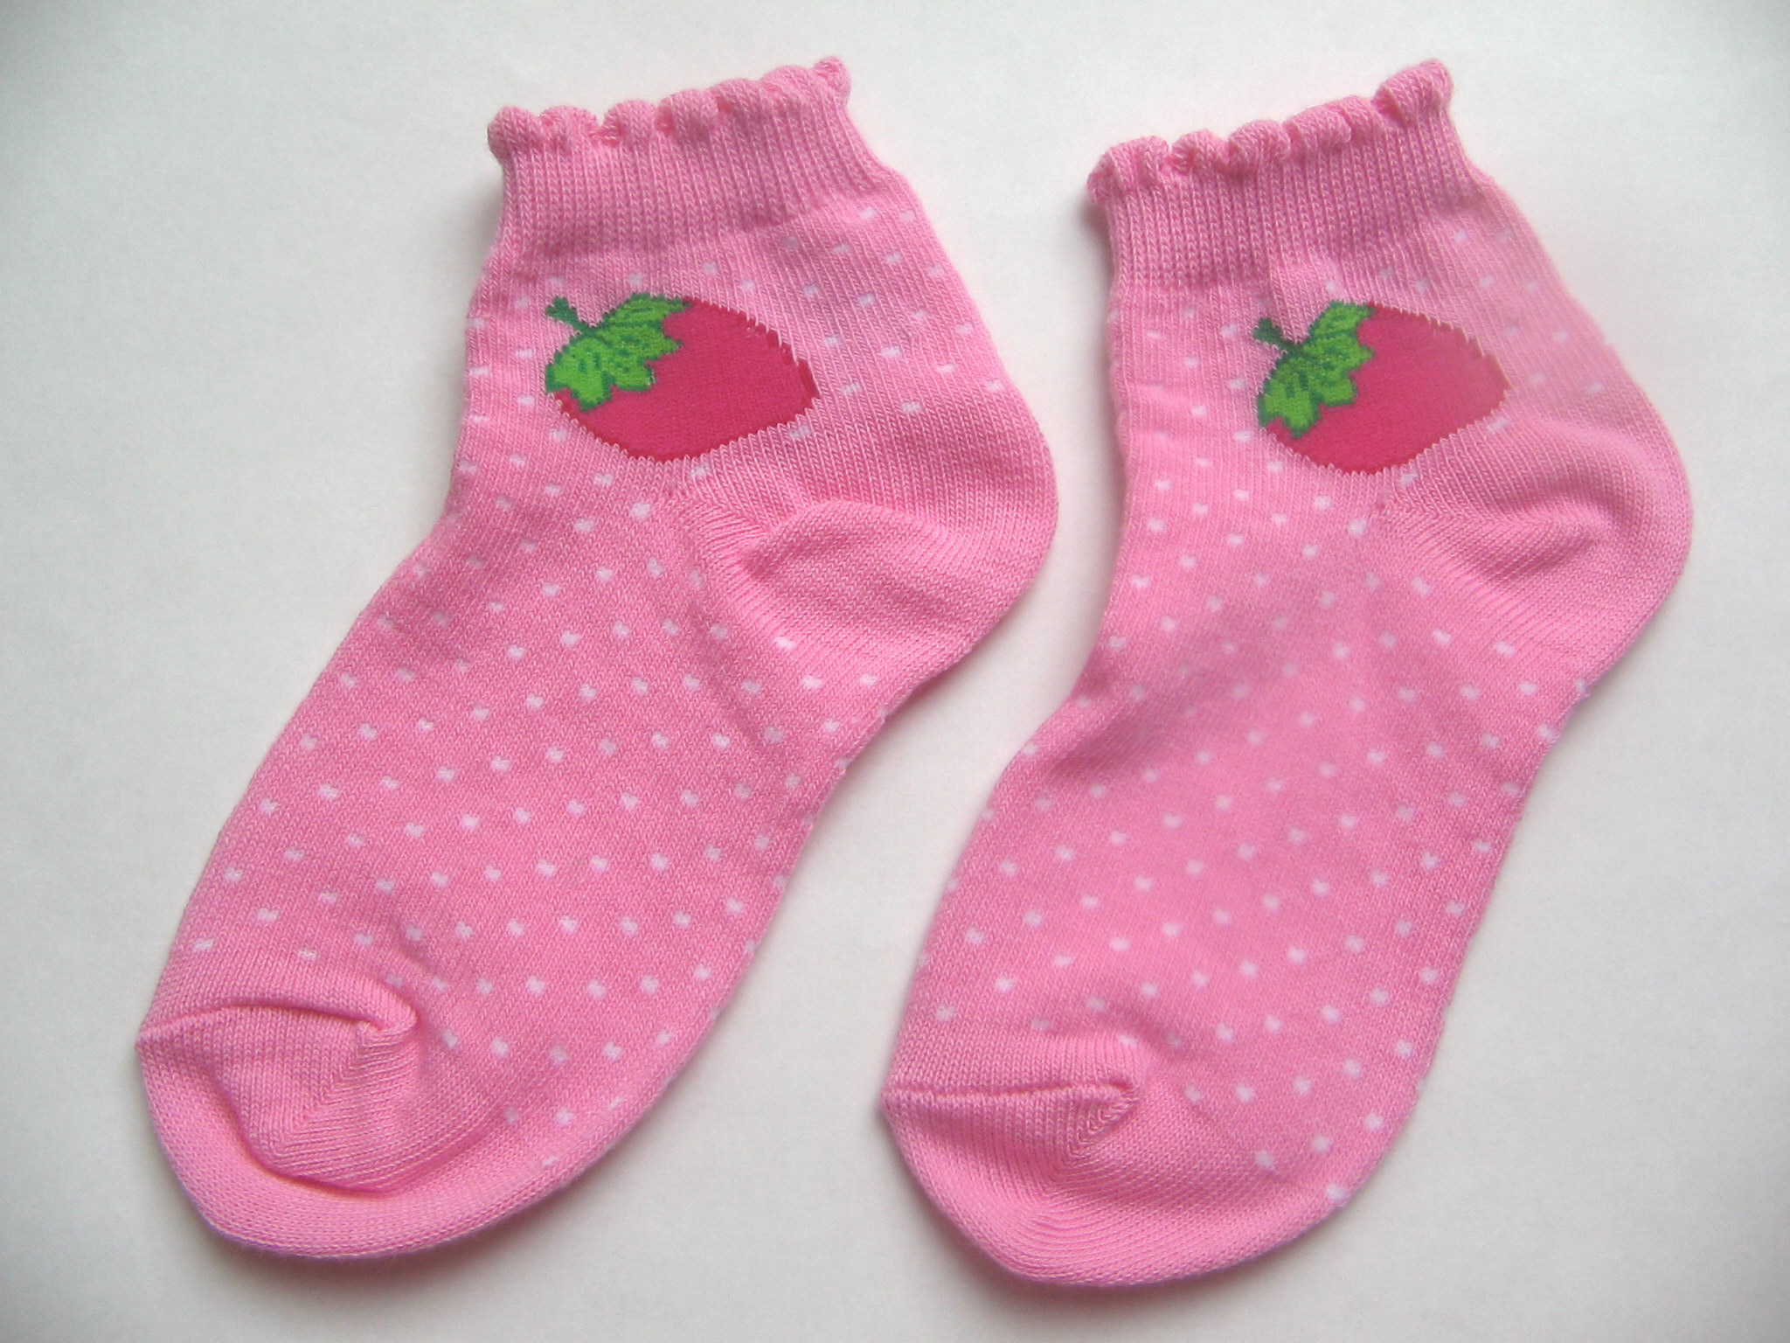
遊戲世界i-gameworld.com大家來找碴-圖畫篇http://i-gameworld.com/games/gc415.php
yí
一
一樣
?
yí yàng
一樣
yí yàng
一樣
yí yàng
一樣

Slide 5
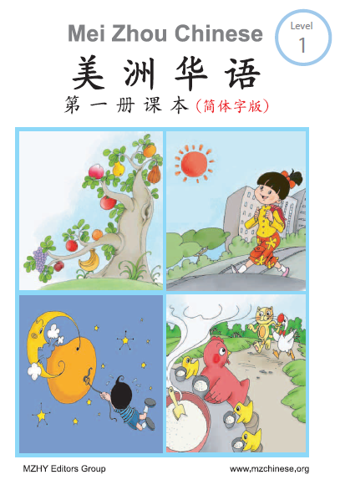
不一樣
鳥
烏
哪裡不一樣?
哪裡不一樣?
老師可找許多相似字讓學生找一樣及不一樣的字(I spy)

Slide 6
說故事－我要幫助爺爺
請到美洲華語網站下載ppt
或利用美洲華語創作天地http://blog.huayuworld.org/meizhouworld
建議老師先教課本故事
可先讓學生只看圖片，請學生用中文把故事說出來，利用大家的想像力，再看文字或聽故事以强化對故事的了解。

Slide 7
課文：我跟誰一樣
(聽一聽)
推廌影片：貝貝的生活日記-貝貝去釣魚（長度五分鐘） http://www.youtube.com/watch?v=nTfzJ7OYT5s
推廌影片：天下的媽媽都是一樣的-歌唱（長度三分鐘） http://www.youtube.com/watch?v=cfgT_Zlo6l0
推廌影片：文建會繪本故事-芽芽搬家（長度四分鐘） http://children.moc.gov.tw/garden/animation.php?id=200804A01

Slide 8
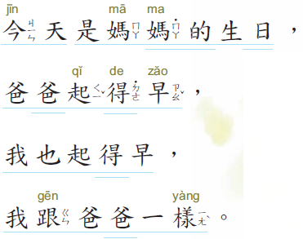
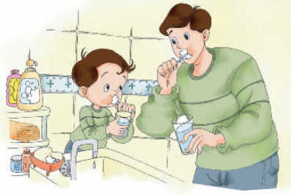
聽一聽

Slide 9
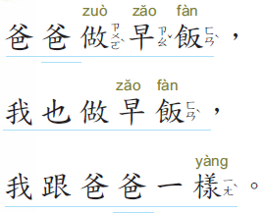
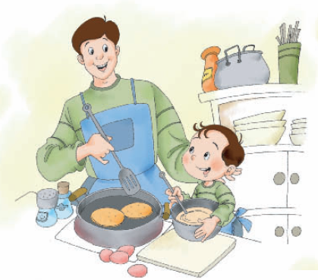
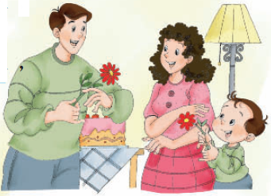
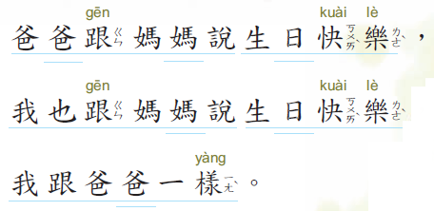
聽一聽

Slide 10
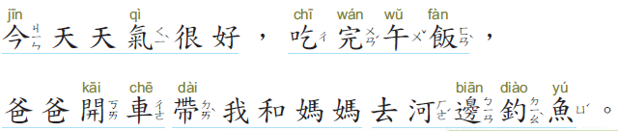
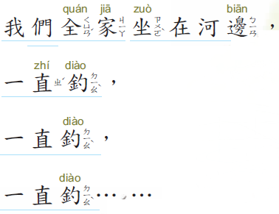
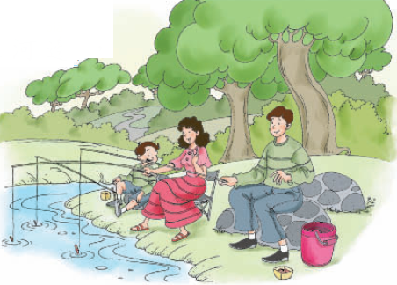
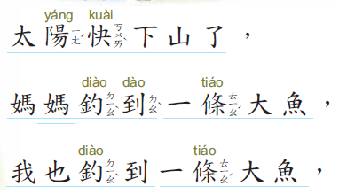
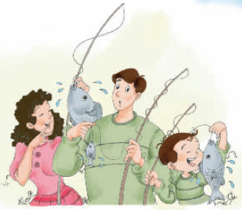
聽一聽

Slide 11
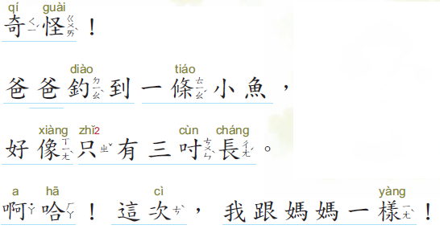
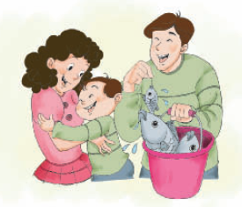
聽一聽

Slide 12
第一週生字

Slide 13

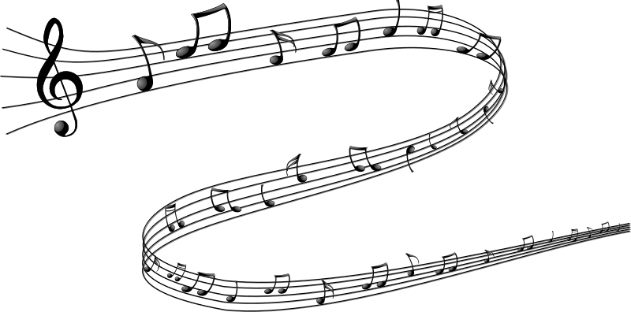
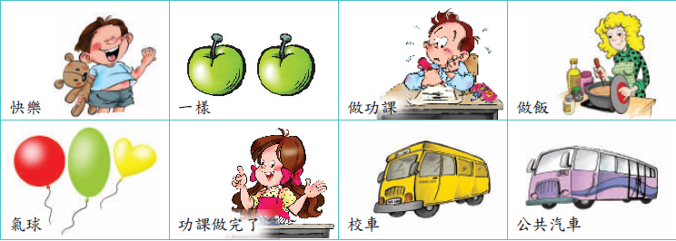


Slide 15

一樣
不一樣

Slide 16
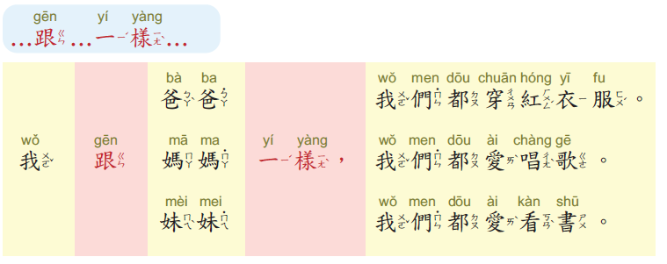
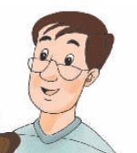

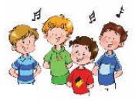
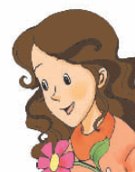
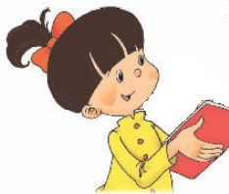
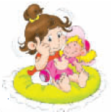

Slide 17
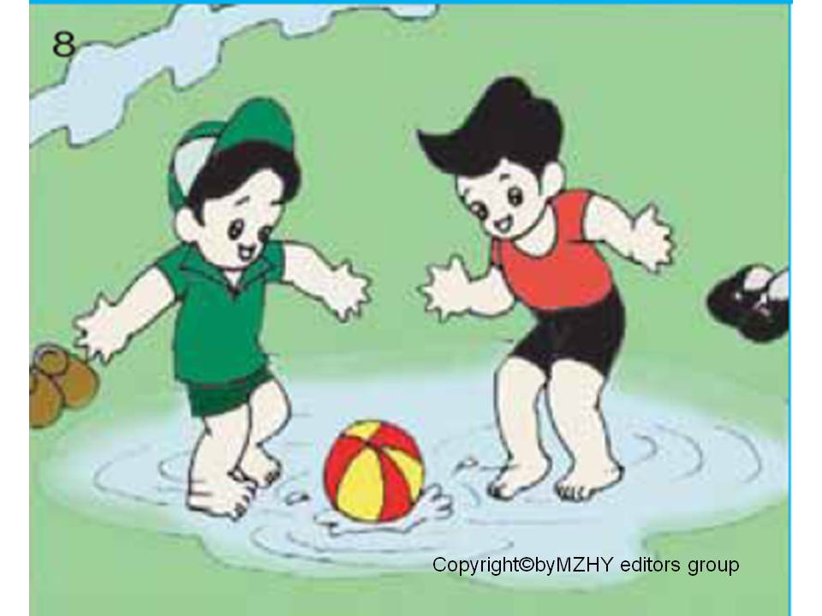
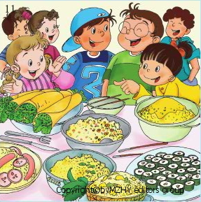
練習說：跟…一樣
中中跟小小一樣喜歡玩水。
中中跟大家一樣喜歡吃飯。

Slide 19

做完了
做功課
做事

Slide 20
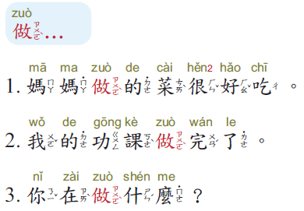
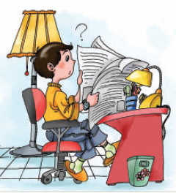

Slide 22
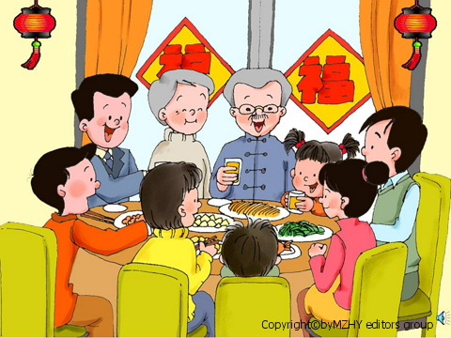
吃晚飯
做飯

Slide 24
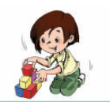
完成
做完了

Slide 26
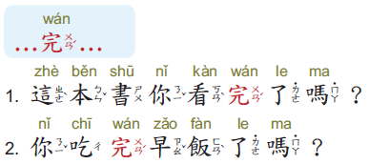
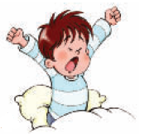

Slide 27
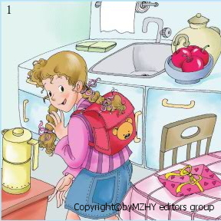
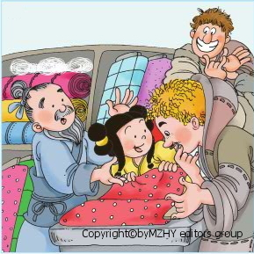
練習說：完
青青寫完信，就去上學了。
外國商人買完絲，就走了！

Slide 28
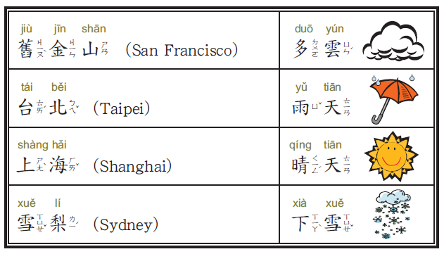
天氣
氣球

Slide 30
公共汽車
校車

Slide 32

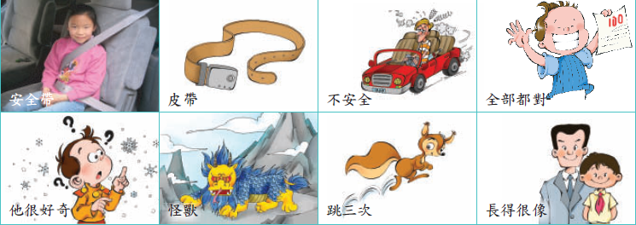
皮帶
安全帶

Slide 33
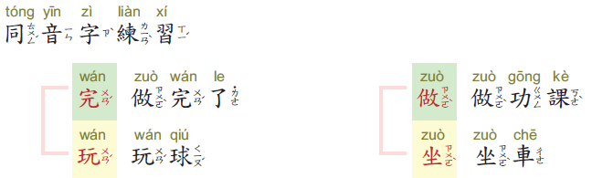
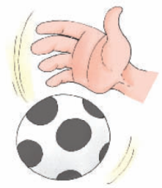
dài
帶
帶給你一個雪白的世界。
dài
戴
戴上潛水面具。

Slide 34
第二週

Slide 35
課文：我跟誰一樣
(唸一唸)

Slide 36
唸一唸

Slide 37
唸一唸

Slide 38
唸一唸

Slide 39
唸一唸

Slide 40
第二週生字

Slide 42
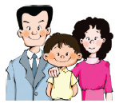
全家
全部
不安全

Slide 44
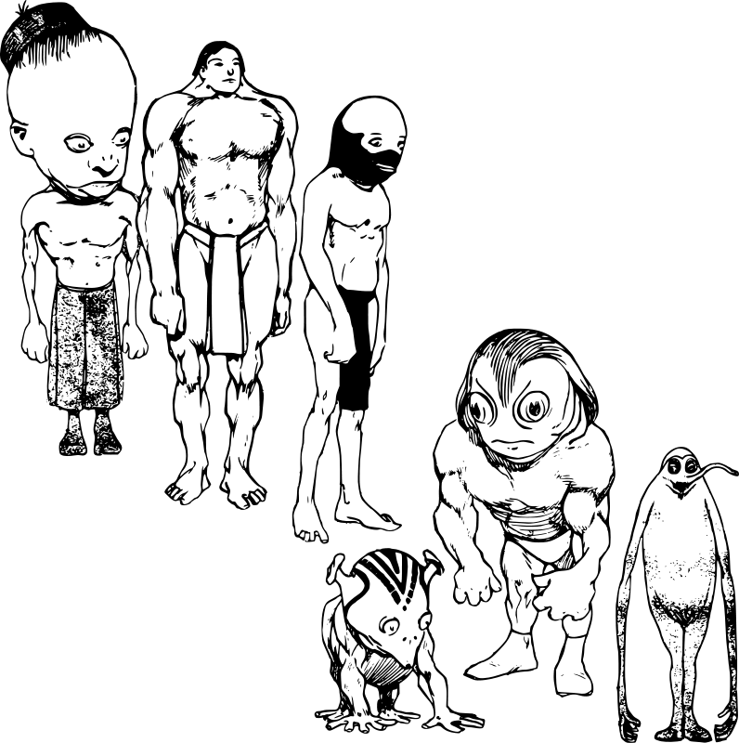
奇怪
好奇

Slide 46
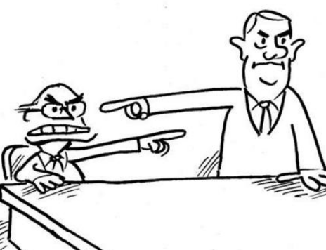
怪別人
怪獸
http://shyamtaneja.com/blaming-circumstances/

Slide 48
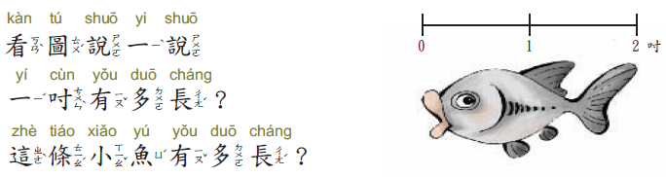
1吋=2.54公分
2吋約5公分
課堂活動：準備尺或是量好二吋的紙板，請學生找出課室內是二吋的物品

Slide 50
上次
三次
這次
下次

Slide 52
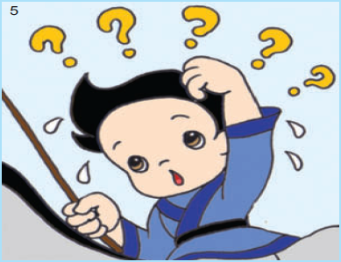
很像
好像是..

Slide 53
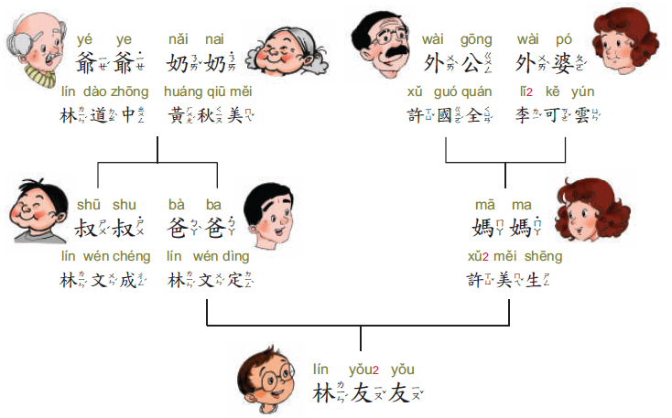
爸爸跟爺爺長得很像
媽媽跟外婆長得很像，跟外公也有點兒像。
叔叔跟奶奶長得非常像
我？
活動：請學生收集家人照片，並說誰他／她跟誰比較像。

Slide 55
會話練習：
像/很像/非常像/有點像/不像
活動：請學生收集家人照片，畫出樹狀圖並說誰他／她跟誰比較像。
推廌影片：文建會繪本故事-像不像沒關係（長度四分鐘） http://children.moc.gov.tw/garden/animation.php?id=200912A01

Slide 56
爸爸跟爺爺長得很像
媽媽跟外婆長得很像，跟外公也有點兒像。
叔叔跟奶奶長得非常像
我？
活動：請學生收集家人照片，並說誰他／她跟誰比較像。

Slide 57
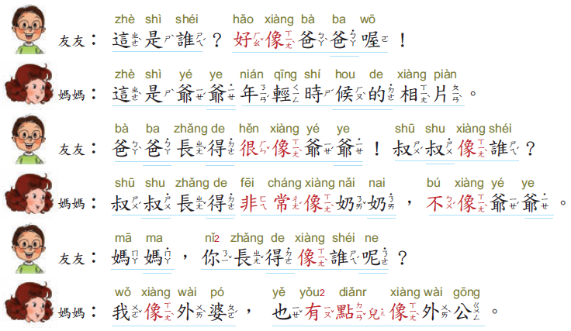
聽一聽

Slide 58
唸一唸

Slide 59
